Slide 1
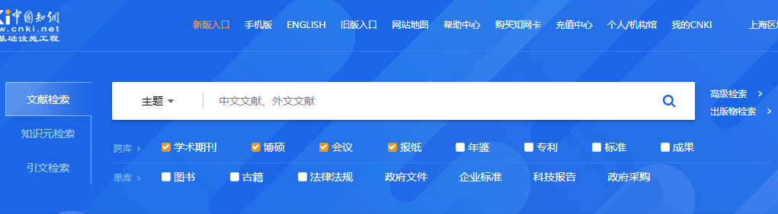
拓展CNKI应用 洞悉文献检索
CNKI

Slide 2

第一部分 CNKI数据库
第二部分 论文选题
第三部分 资源获取
第四部分 文献学习
第五部分 写作投稿
第六部分 增值应用
目录
CONTENTS

Slide 3

PART 01
CNKI数据库

Slide 4
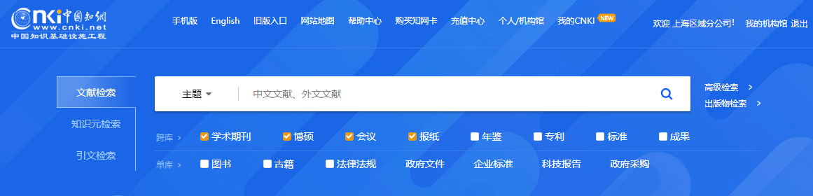
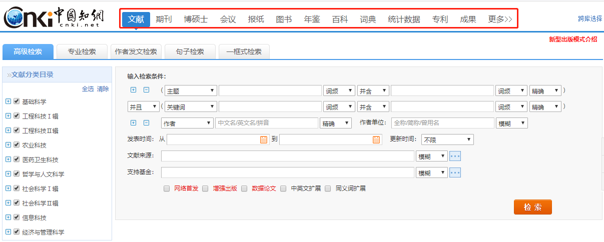
平台首页
www.cnki.net
平台检索入口包括：文献检索、知识元检索、引文检索、高级检索以及出版物检索。
文献检索：可以根据目标文献的类型有针对的选择单个或者多个数据库；
高级检索：能够精准定位特定文献。

Slide 5
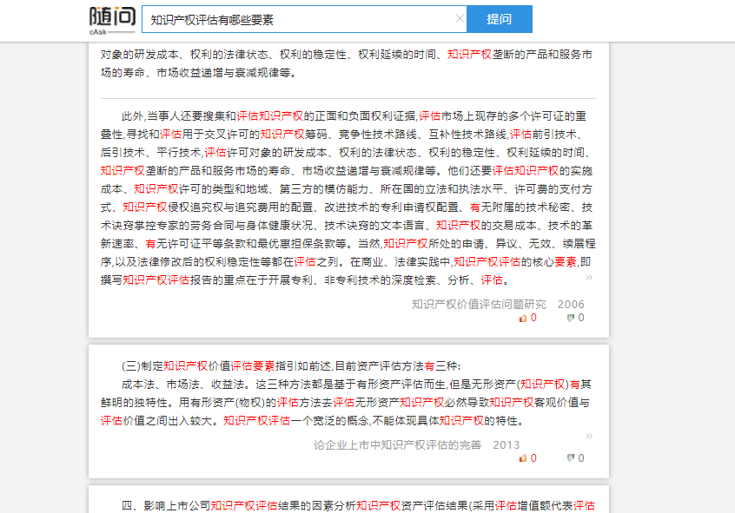
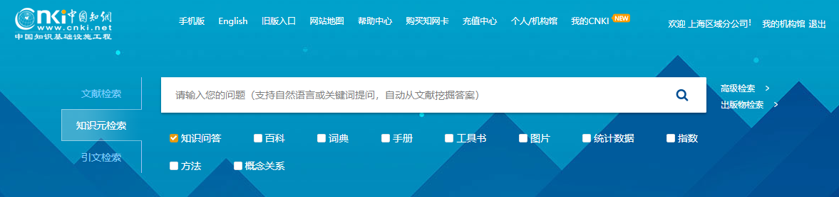
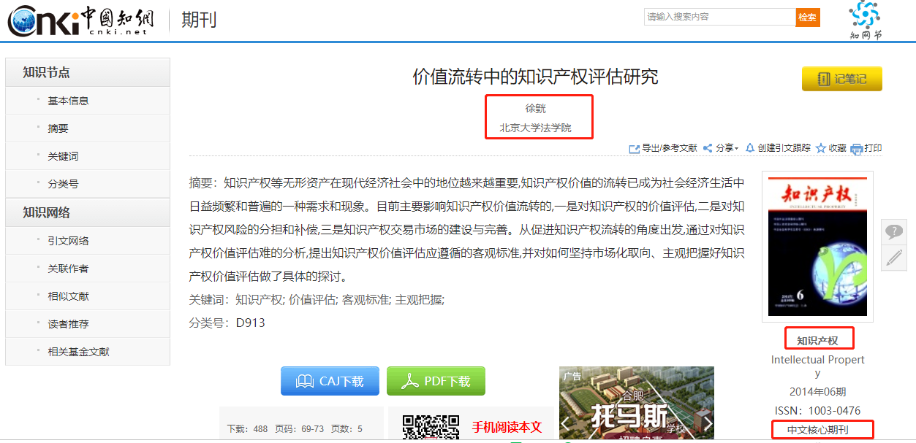
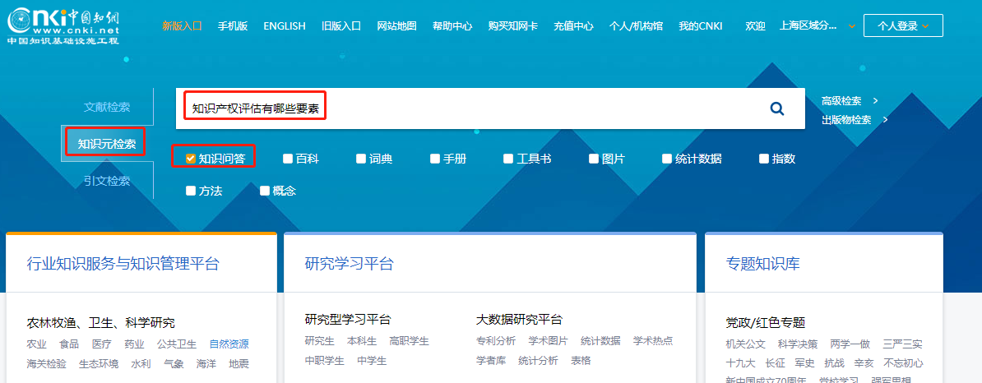
平台首页
www.cnki.net
平台检索入口包括：文献检索、知识元检索、引文检索、高级检索以及出版物检索。
知识元检索：根据表征知识点的元素类型进行检索；

Slide 6
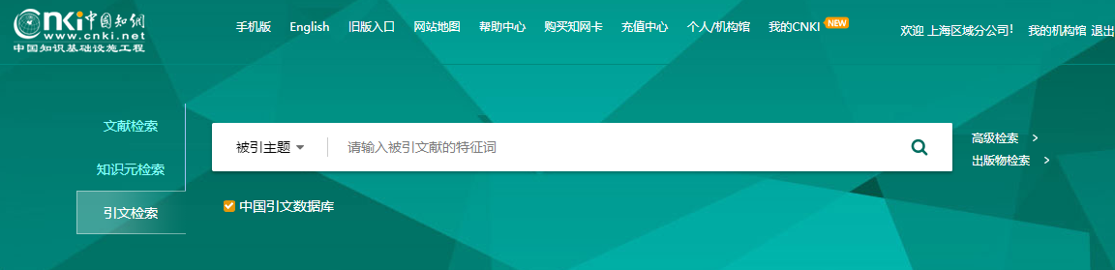
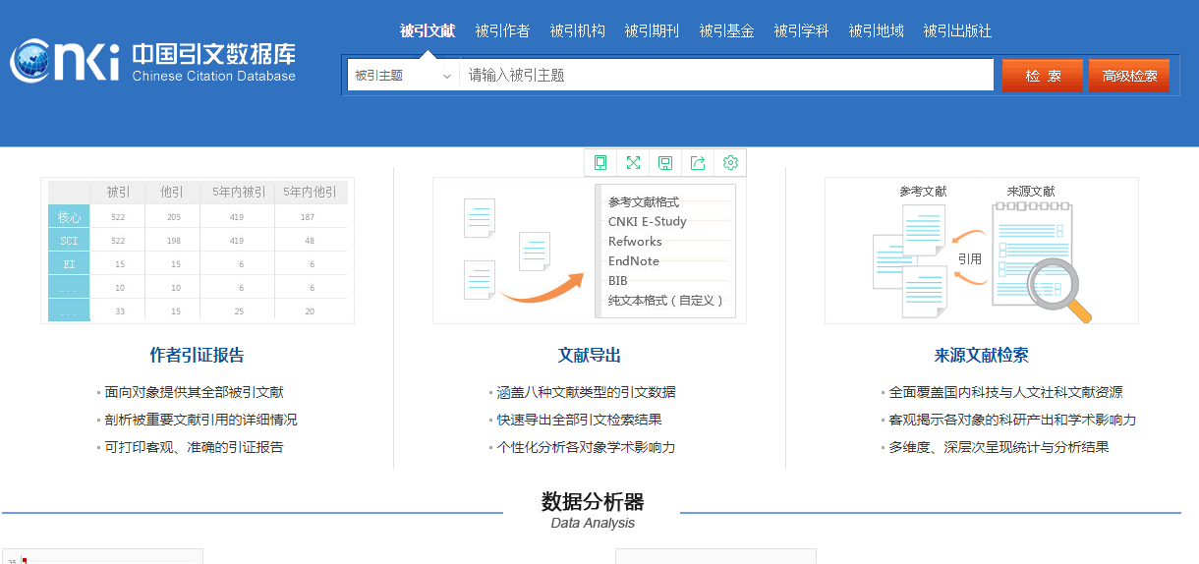
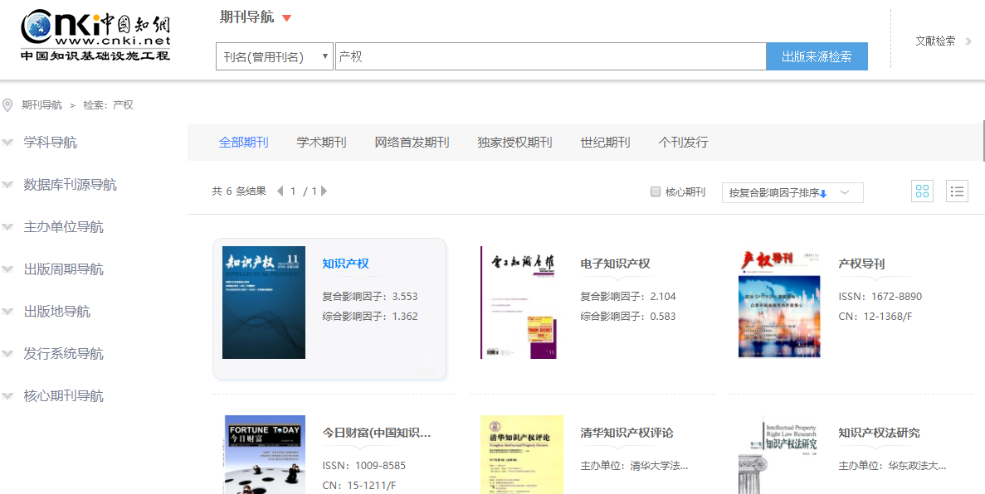
平台首页
www.cnki.net
平台检索入口包括：文献检索、知识元检索、引文检索、高级检索以及出版物检索。
引文检索和出版物检索：可运用文献间的相互引用关系和出版物来源信息，进行检索

Slide 7
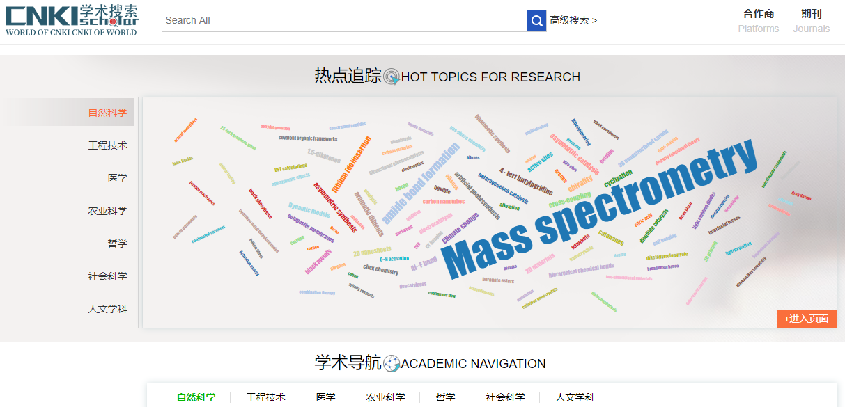
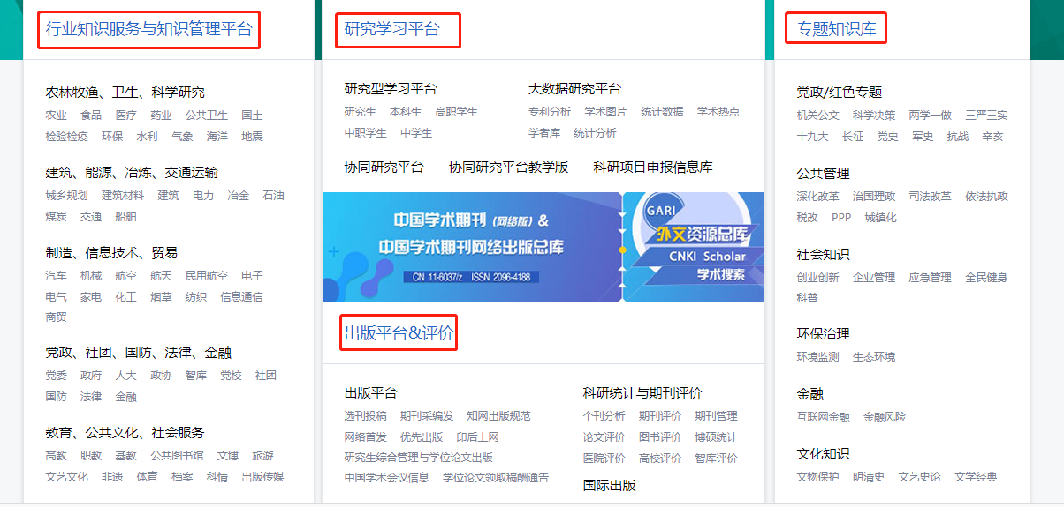
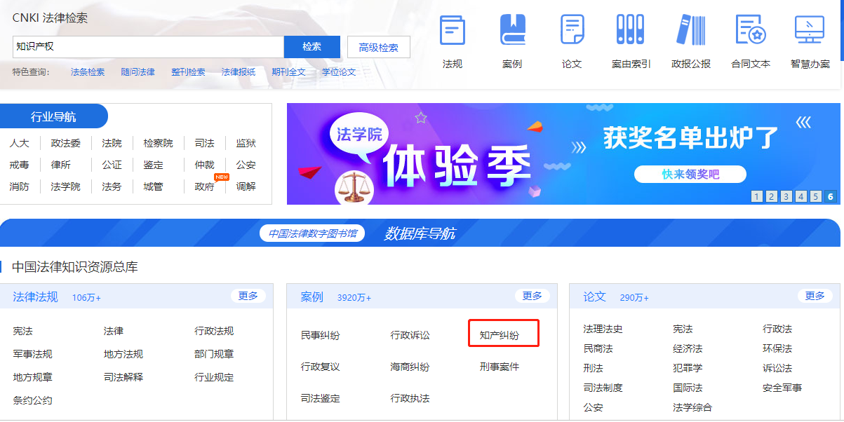
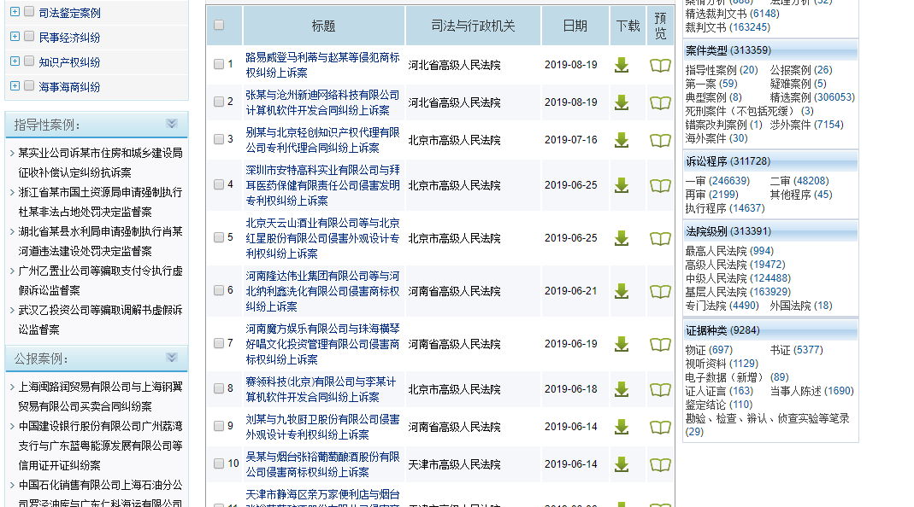
平台首页
www.cnki.net

Slide 8
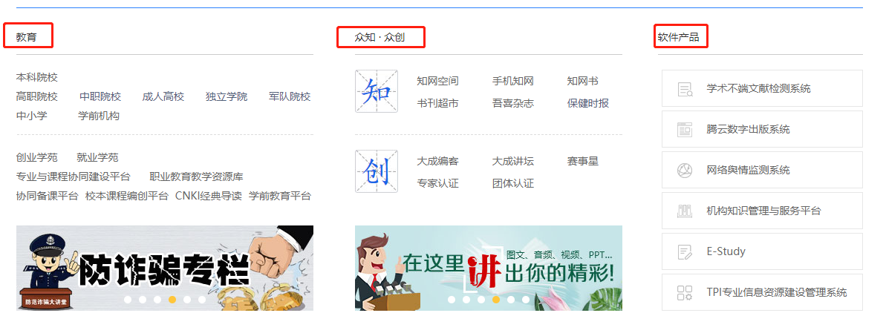
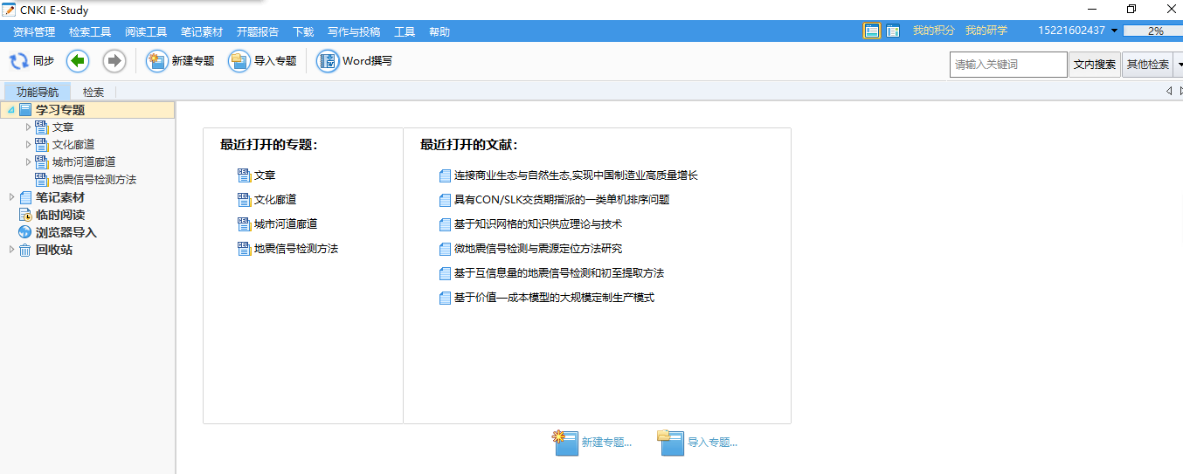
平台首页
www.cnki.net

Slide 9

思考
如何利用好这些资源？
如何找到更多资源？
如何更加精确地找到资源？

Slide 10
PART 02
论文选题

Slide 11
论文写作整体过程分析
明确的研究方向；
选择创新性话题；
研究背景、目的、意义；
文献综述——研究的理论支撑；
核心概念的界定；
研究设计；
研究预期成果及成果形式。
确定新颖的标题；
明确中心思想；
摘要简洁，正文具体，讨论有据，结论谨慎；
以“懵懂”读者的视角去写作；
科研选题
资源获取
论文开题
文献学习
论文撰写
论文投稿
搜集一手资料；
关注大咖研究进展和成果；
搜集渠道：图书馆、互联网、较流行论坛。
具体实施研究设计；
重复研究过程，避免偶然性；
得出的结论与开题预期目标做对比。
识别学科领域期刊；
识别期刊学术地位；
识别期刊影响力（因子);
载文信息映射期刊容量;
栏目信息映射期刊策划;
期刊热点动态参考分析。
Notes:
期刊，是学术成果传播的载体和纽带，也是获取学术知识和开展学术研究的基础。
选刊，不仅关乎文章能否顺利发表，也关乎学术水平的定位。
论文撰写：你是世界上最了解你所做工作的专家，因此你也成为了最不合格的读者。
论文投稿：国际三大数据库SCI、EI和ISTP和国内的CSCD、中文核心期刊目录、CSSCI等。
新教育法对高等教育改革的作用，美国教育法的区别

Slide 12
科研选题
艾老师是华东政法大学知识产权学院的一名老师，最近要写一篇论文。
第一步：结合自身实际情况（通常是结合自己所研究专业或者自己工作的领域），在专业领域内寻找选题方向；
专业领域：知识产权
……………
确定大的选题方向方法有很多，可以是自己感兴趣的话题，可以是最近的时事热点引发的思考，如果实在想不出，可以通过一框式检索来看看有什么值得研究的方向。
那么下面我们通过一框式检索找到研究方向！

Slide 13
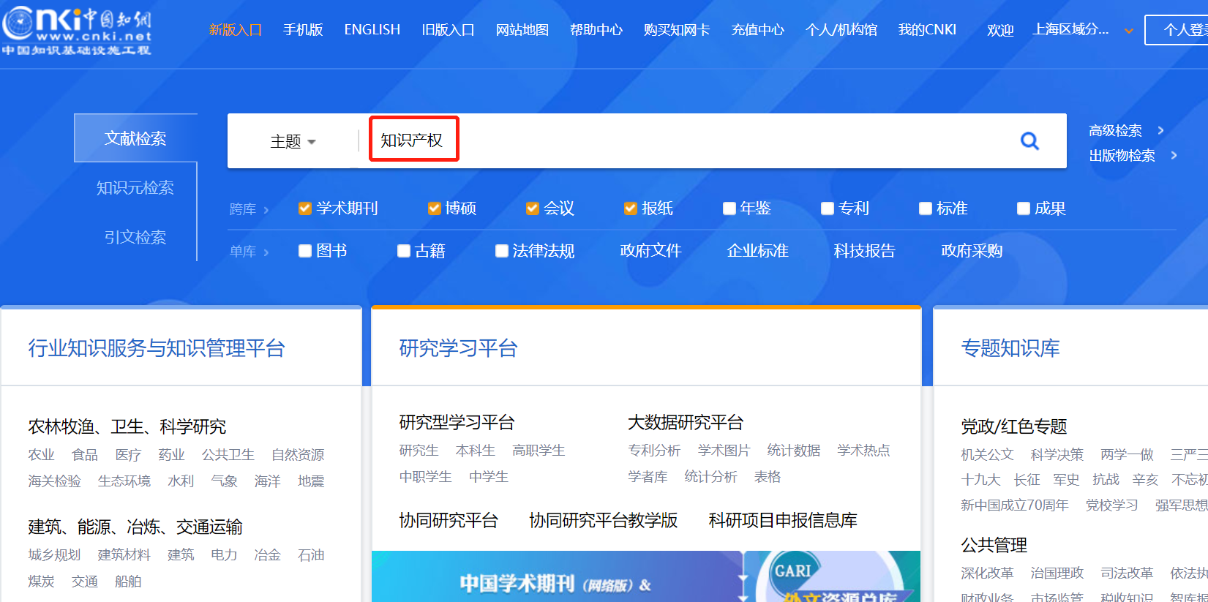
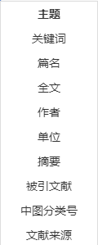
资源获取——一框式
www.cnki.net
一框式检索：选择检索字段+输入检索词。中国知网新首页→文献检索框
在这里直接输入检索词即可
推荐原因：
检索结果对内容的概括性较全面，可有效避免漏检。

Slide 14
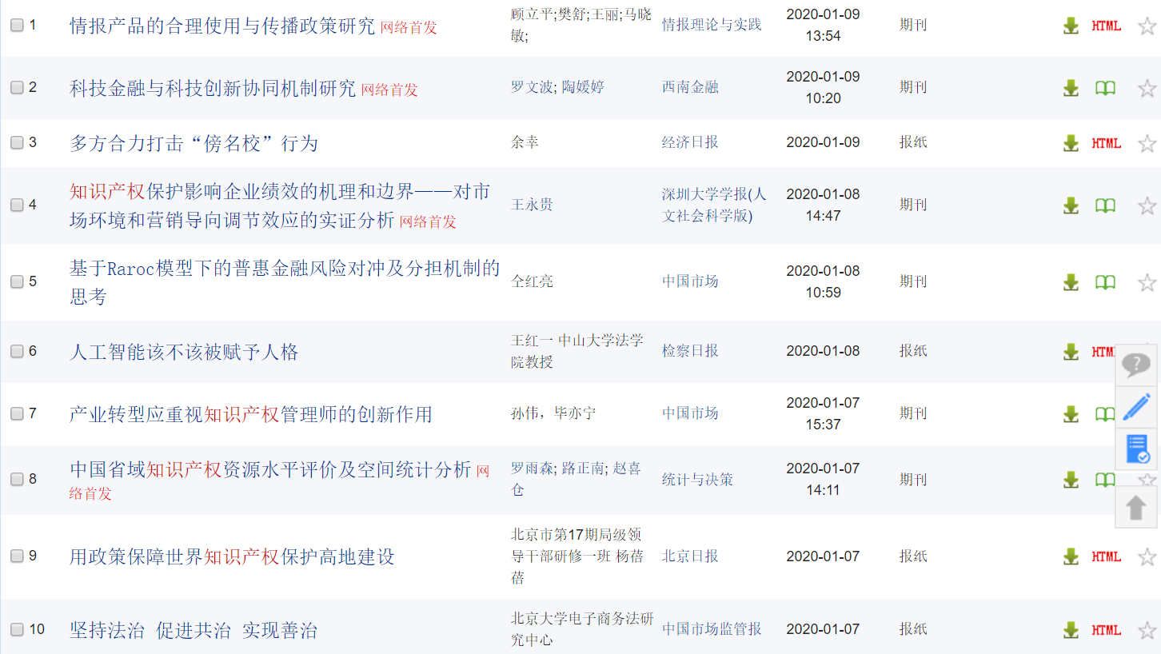
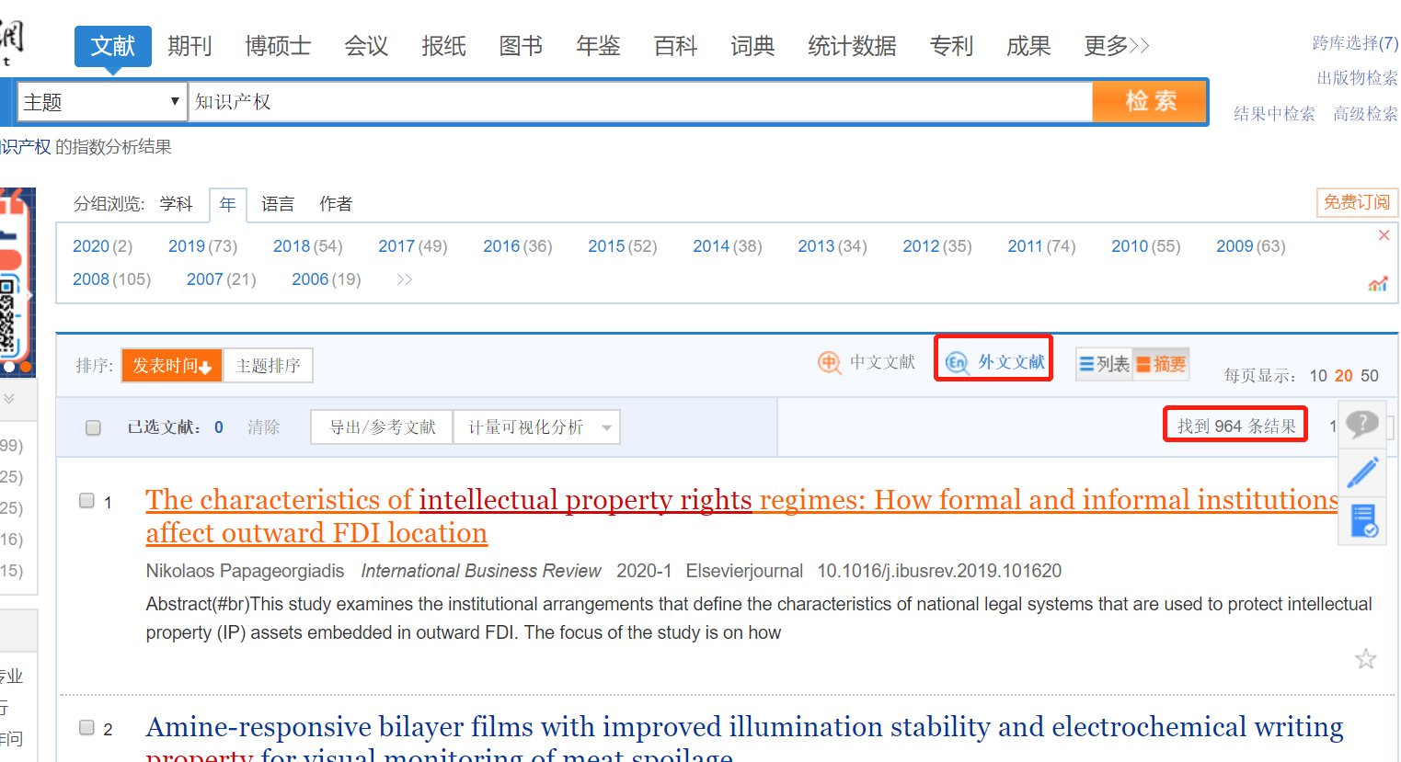
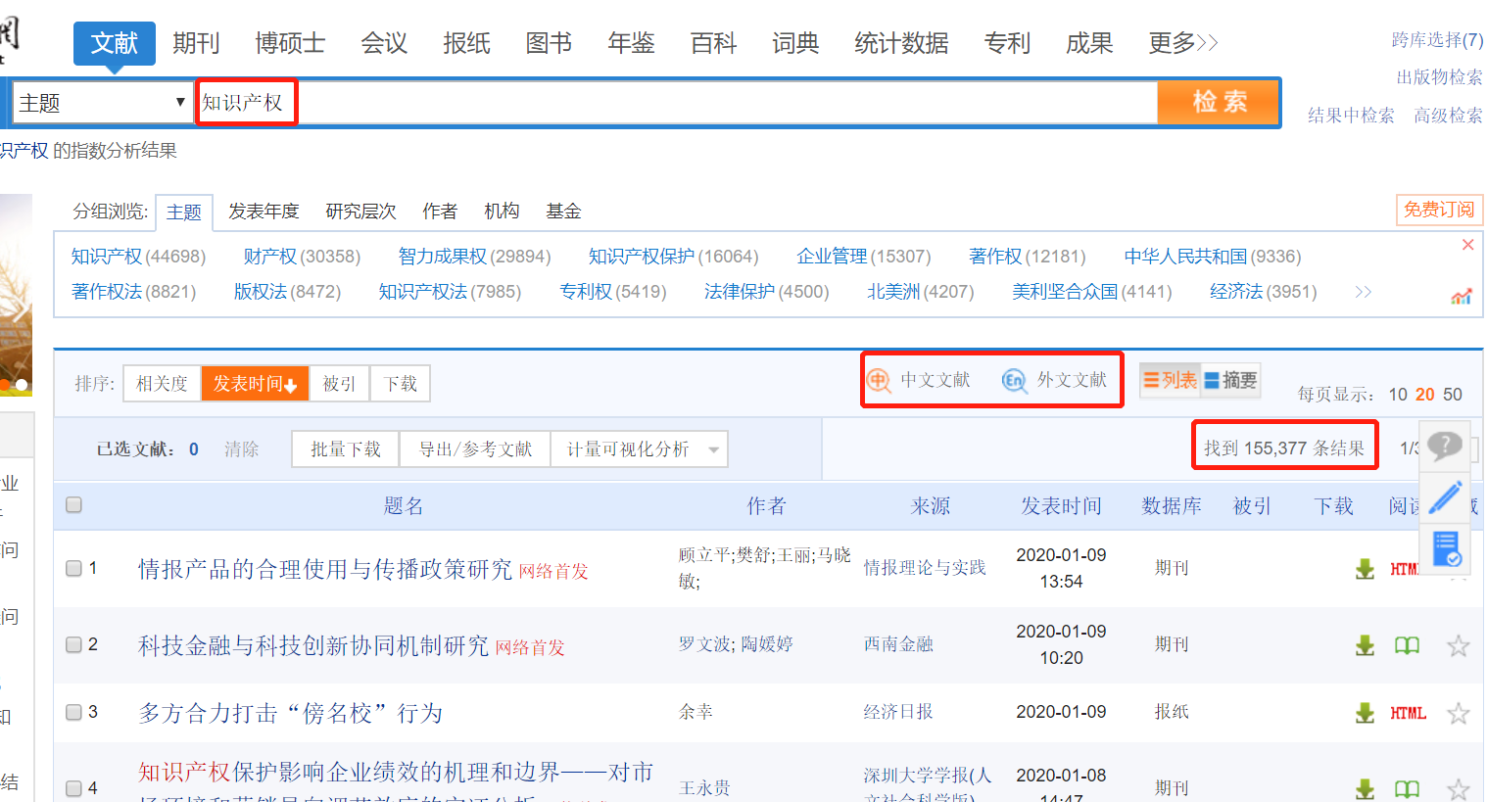
一框式检索
www.cnki.net
通过一框式检索使用门槛较低，单遇到一些复杂的检索条件全面、准确地获取信息

Slide 15
科研选题
第一：从最新研究中选题
第二：从交叉学科中选题
第三：从学科带头人推荐中选题
第四：从热点趋势中选题

Slide 16
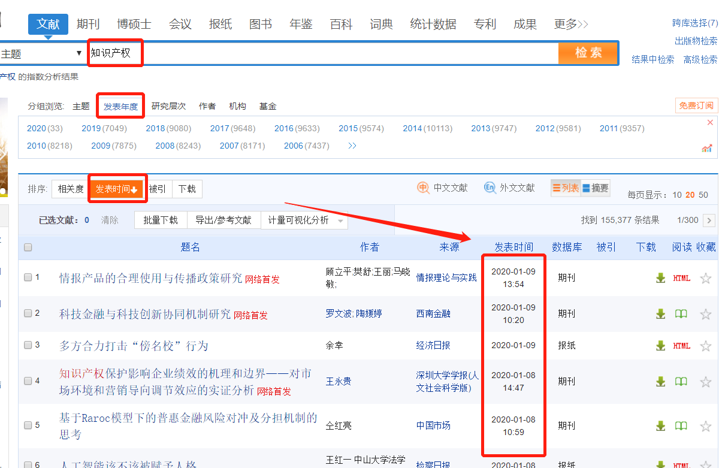
第一：从最新研究中选题—时间排序、会议文献
利用分组浏览功能，查看某一年的文献
利用分组排序功能，可以按发表时间排序，找出行业最新进展，找出研究空白点，辅助选题。

Slide 17
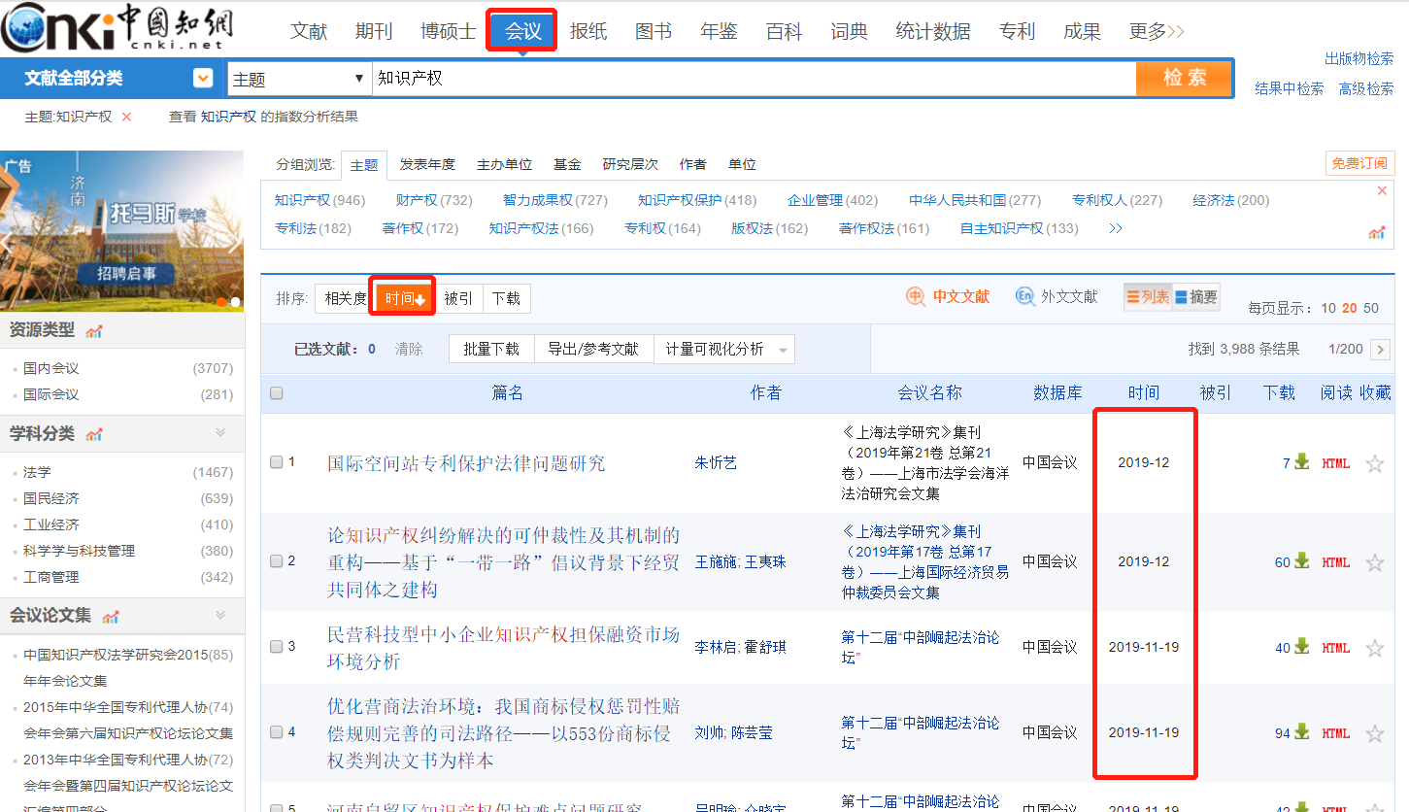
第一：从最新研究中选题—时间排序、会议文献

Slide 18

科研选题
第二：从交叉学科中选题
第三：从学科带头人推荐中选题
第四：从热点趋势中选题

Slide 19
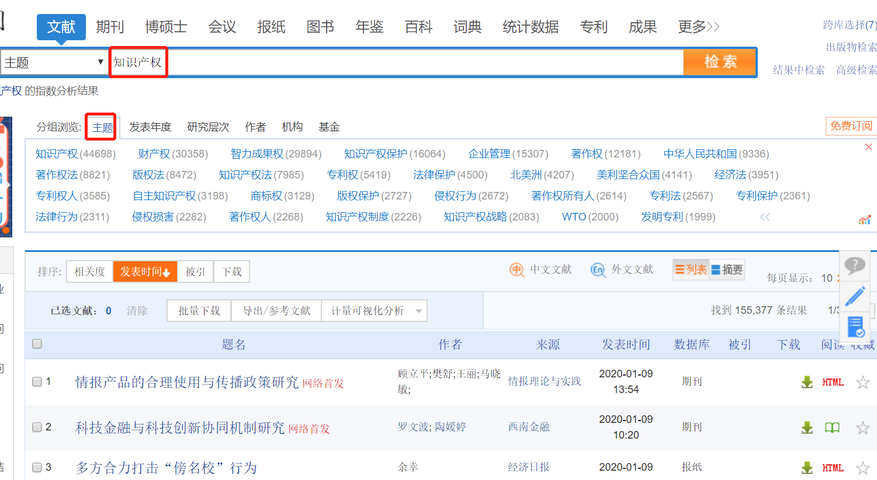
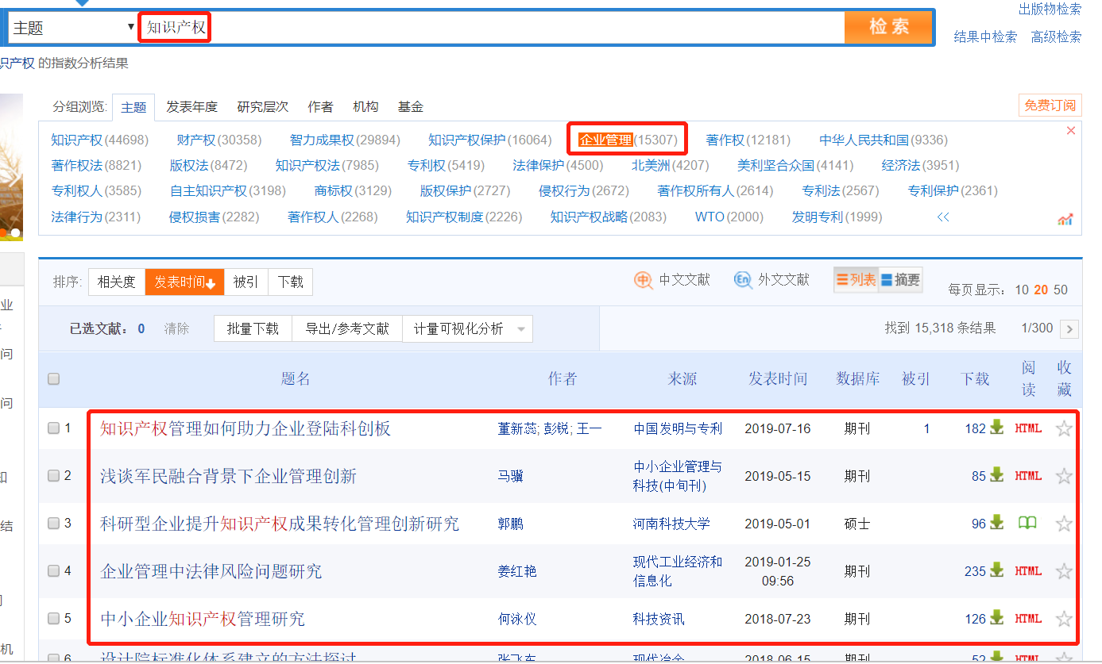
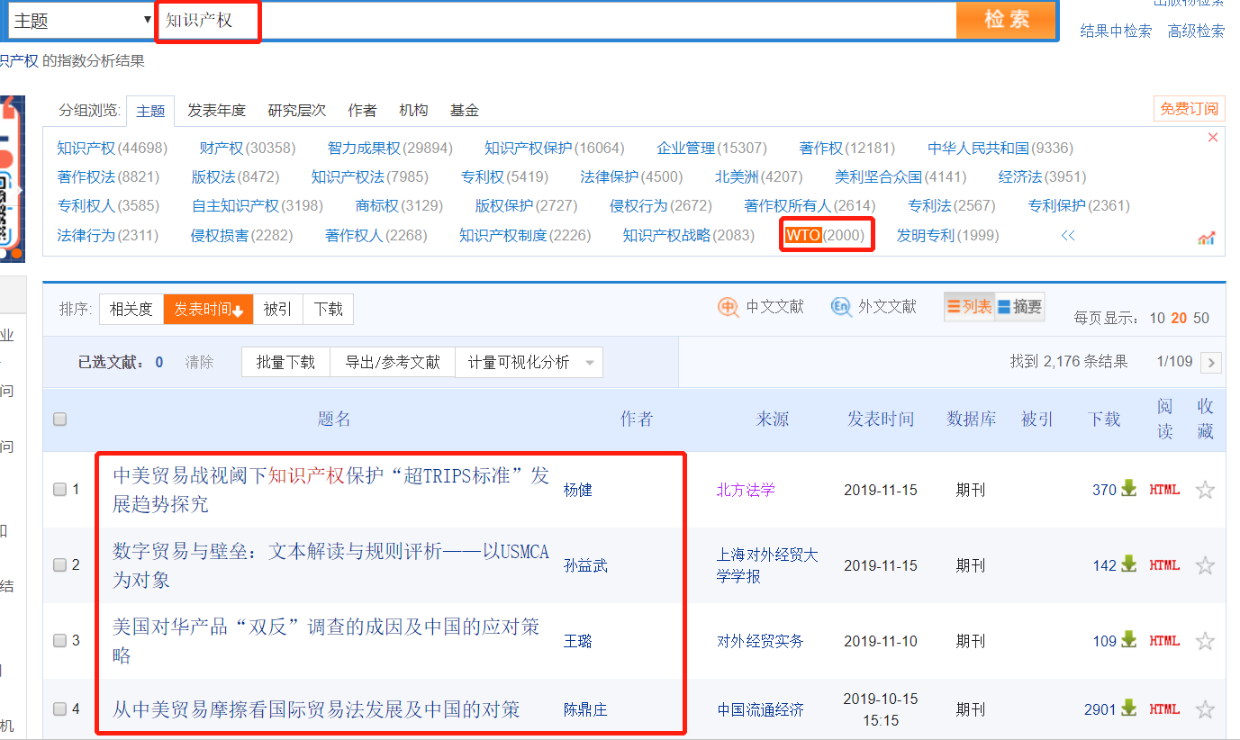
第三：从交叉学科中选题—通过学科类别分组寻找学科交叉点
结合发表时间、被引频次、下载频次排序，
准确定位交叉学科中的经典理论
在分组浏览框里寻找交叉
学科，拓宽定题范围

Slide 20
科研选题
第二：从交叉学科中选题
第三：从学科带头人推荐中选题
第四：从热点趋势中选题

Slide 21
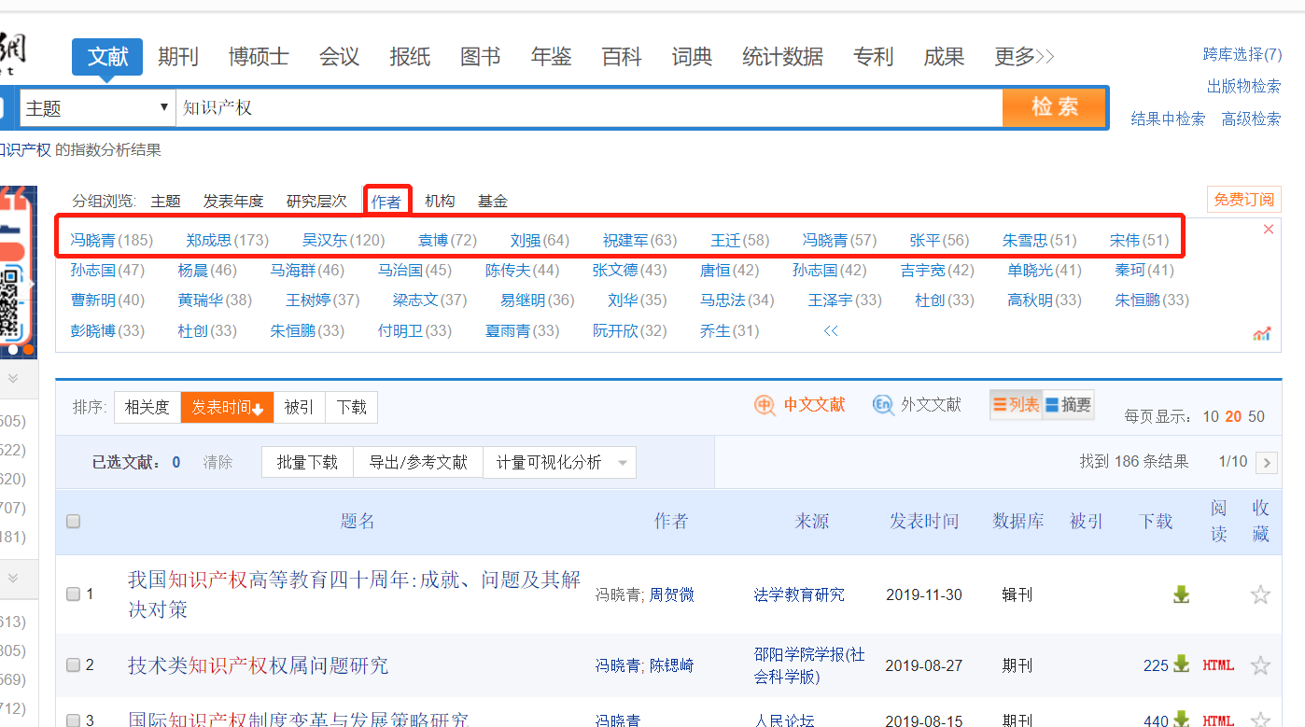
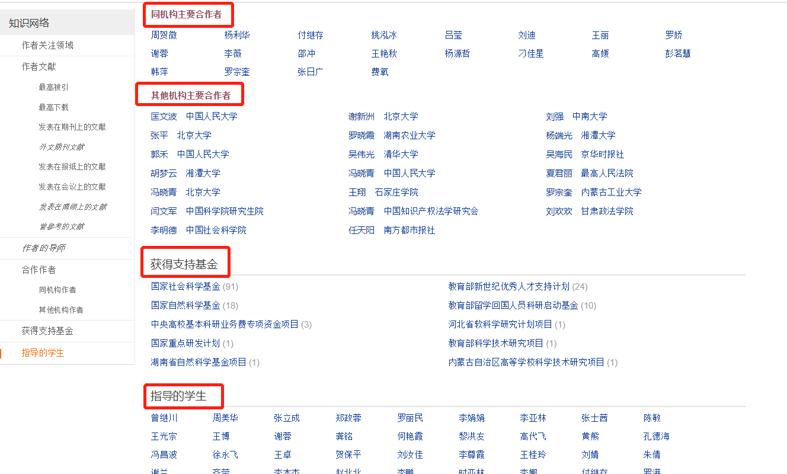
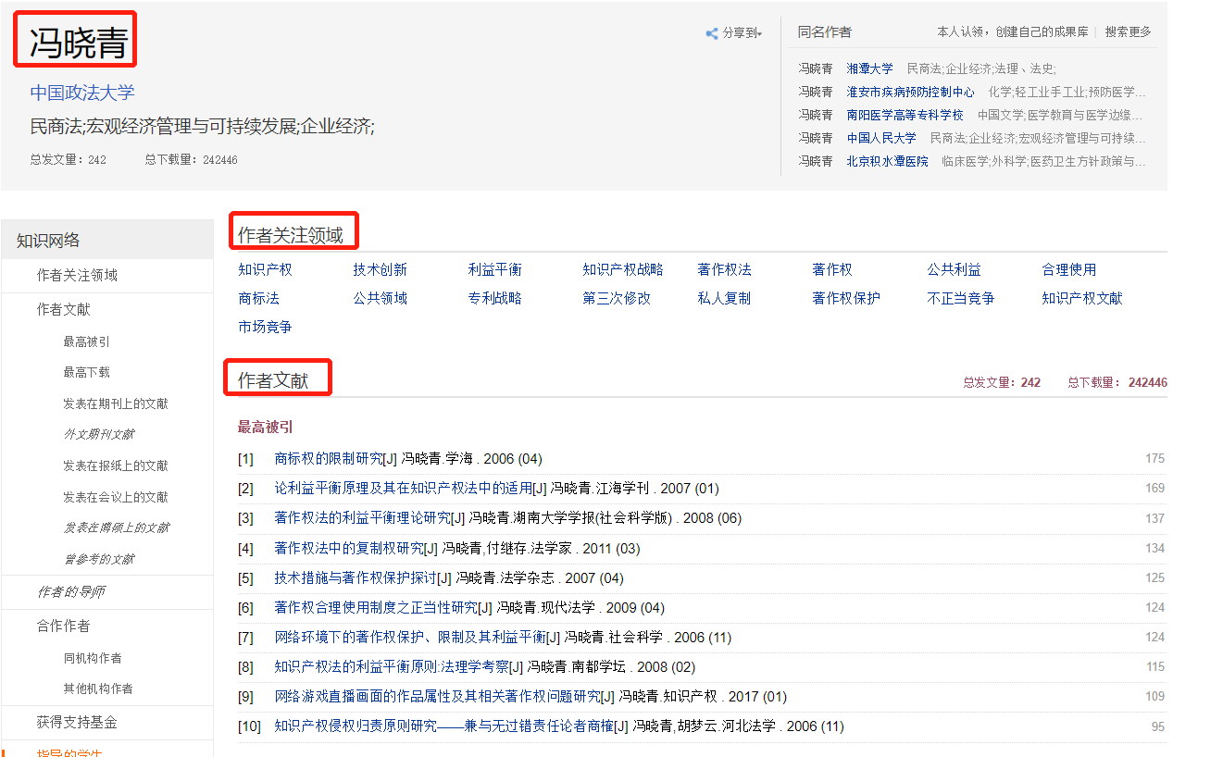
第四：从学科带头人推荐中选题—按作者分组浏览

Slide 22
科研选题
第二：从交叉学科中选题
第三：从学科带头人推荐中选题
第四：从热点趋势中选题

Slide 23
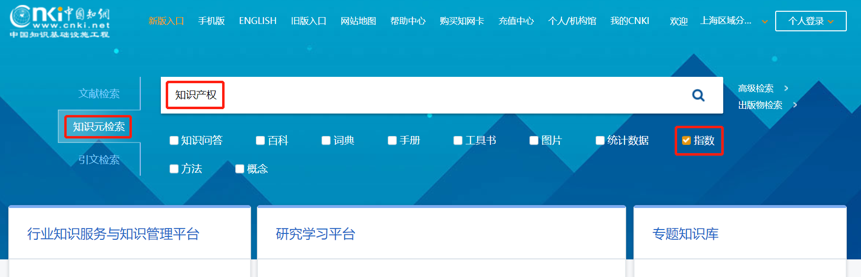
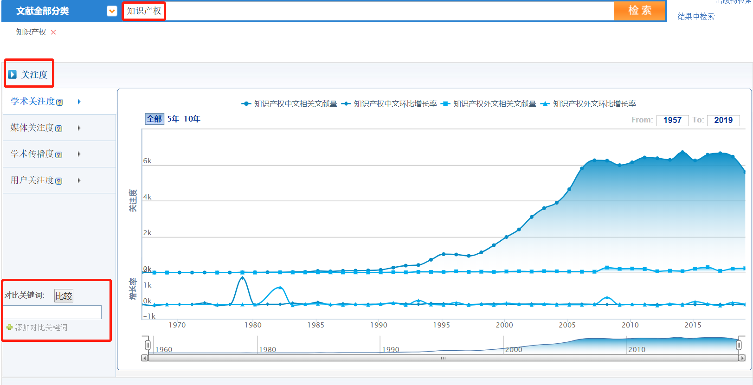
第二：热点趋势选题—指数检索：
通过指数检索查看主题研究近年的发展态势
当有多个选择时，可用对比功能进行分析

Slide 24
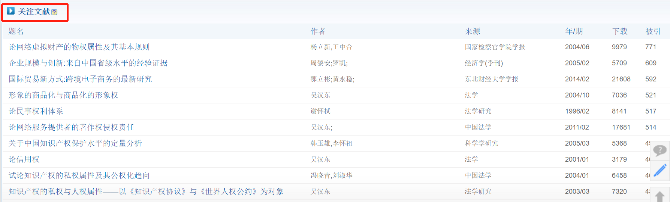
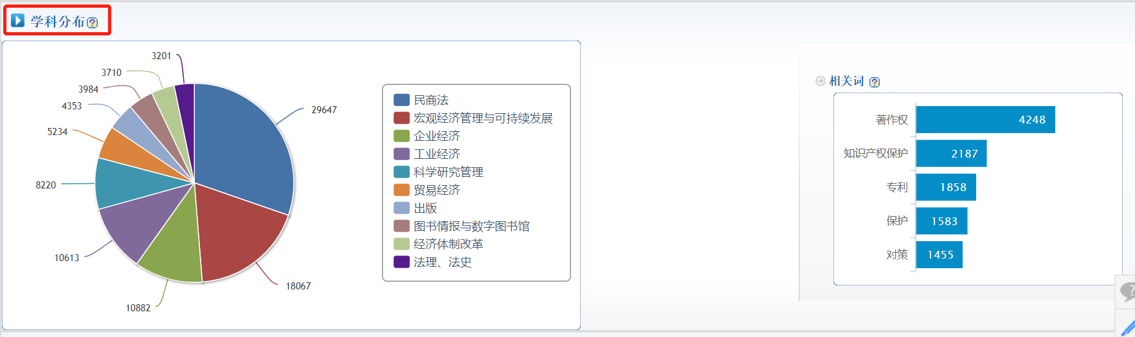
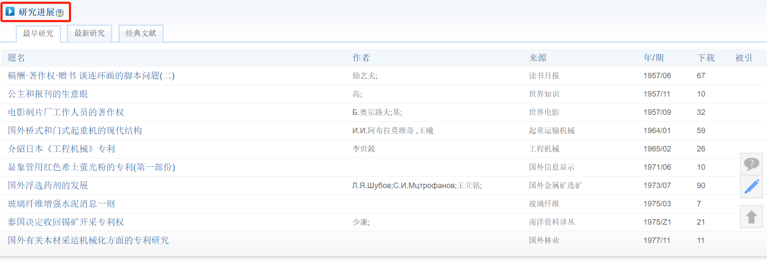
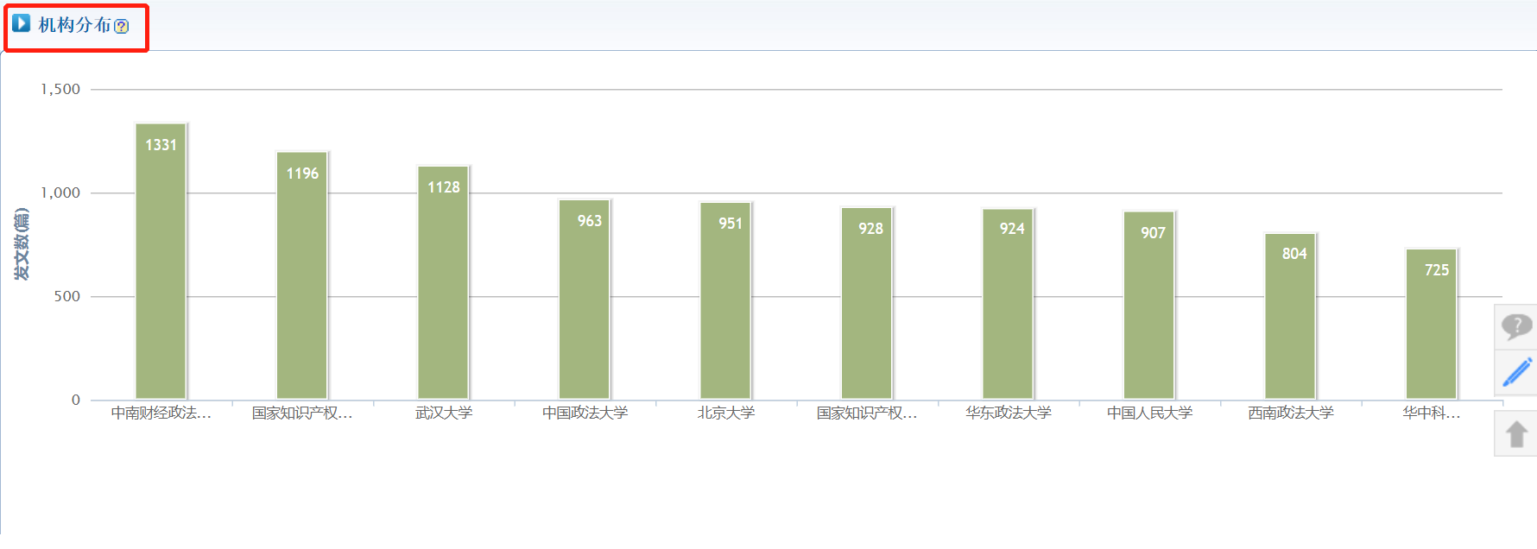
第二：热点趋势选题—指数检索：
在指数检索中，系统还自动筛选了此领域的高被引文献、研究进展（最早、最新与经典文献）等，帮助我们快速掌握发展脉络，在研究的拐点年份，鼠标点击年代，还可找出当年的关键性突破文章。
指数检索还可了解此学术领域的学科分布，找到交叉学科进行研究……了解研究的机构分布，找到领域研究拔尖单位……

Slide 25
CNKI助力科研选题
小结：
选题调研，皆可通过总库平台一站式检索资源，选择合适的检索方式，通过分组、排序功能进一步细分需求，分析挖掘热点趋势、学科交叉点，准确定位高质量文献、最新文献。
通过不同的分组、排序组合找到选题立项的突破口！

Slide 26
PART 03
资源获取

Slide 27





资源获取——文献查找
学术观点
客观依据
技术辅助
事实案例
辅助功能
期刊文献
博硕论文
会议论文
报纸
年鉴
统计数据
概念图表
法律法规
标准
专利
科技成果
案例
病例
古籍
学术翻译
百科
词典
图片库

Slide 28




资源获取——文献查找
计量可视化分析
排序分析
读者可从多维度分析已选的文献或者全部文献，深入了解检索结果文献、学科、来源、基金、作者、机构之间的关联关系，
根据主题、发表年度、研究层次、作者、机构、基金等进行再次排序分析查找。
丰富的检索方式
分组分析
一框式检索（结果中检索）、高级检索（专业检索、作者发文检索、句子检索）、期刊检索。
按照中文文献检索结果和英文检索结果进行分组分析。

Slide 29
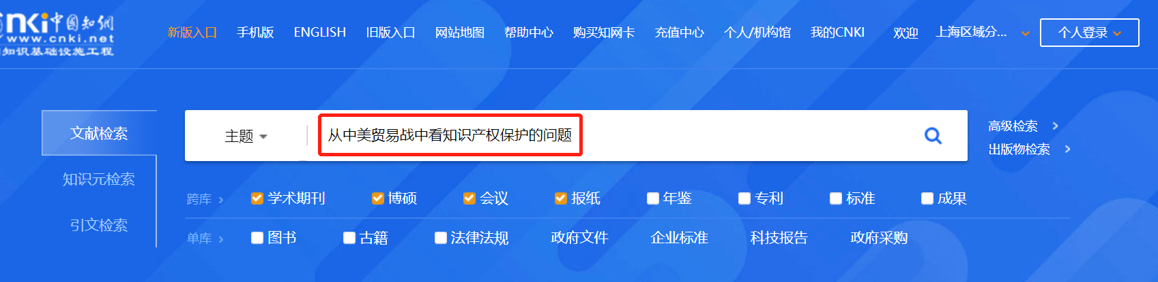
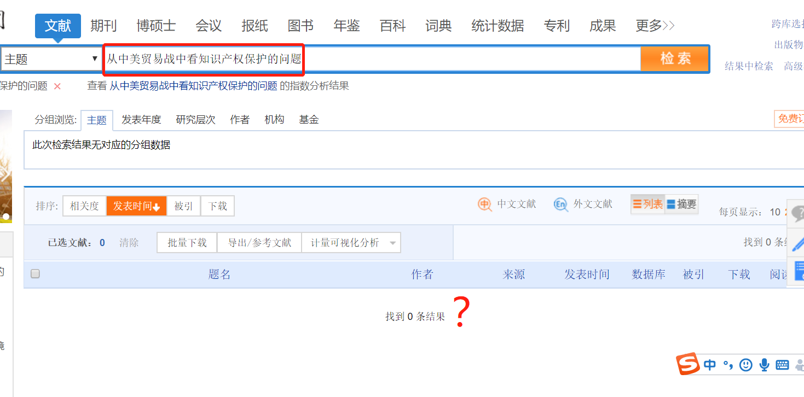
一框式检索
www.cnki.net
默认精确：一框式检索默认为精确检索（升级前默认模糊检索）。

Slide 30
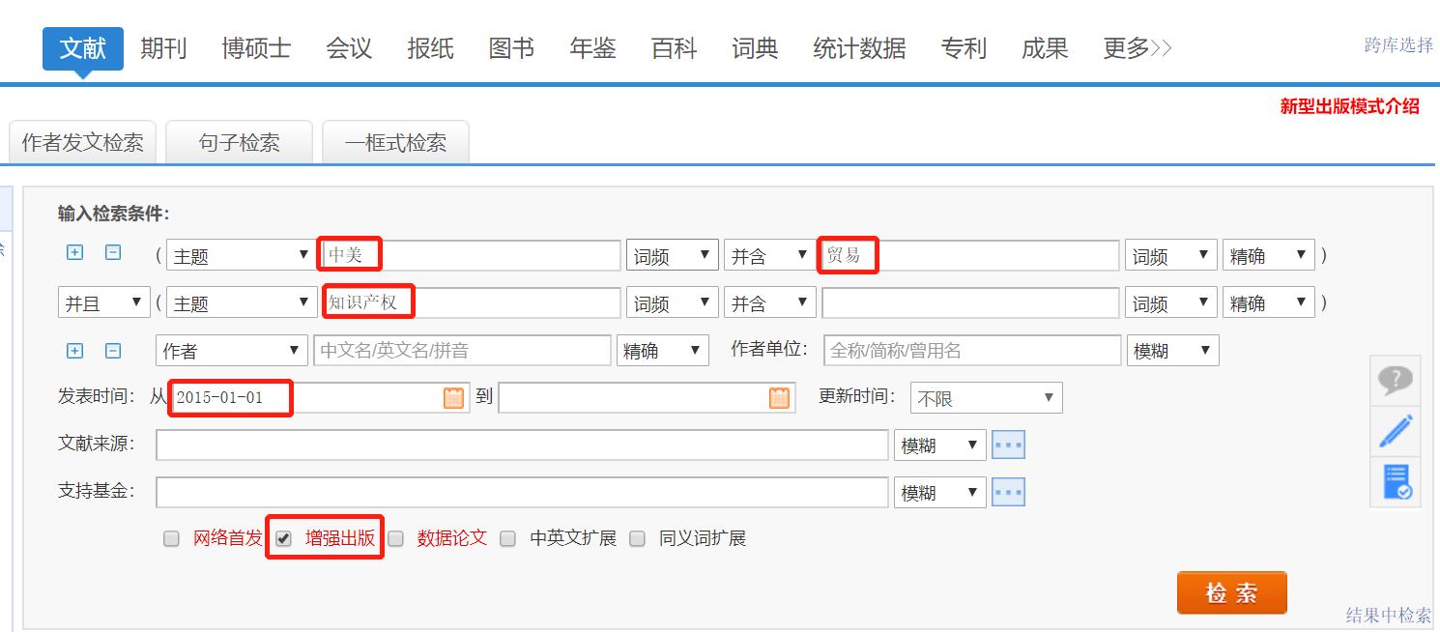
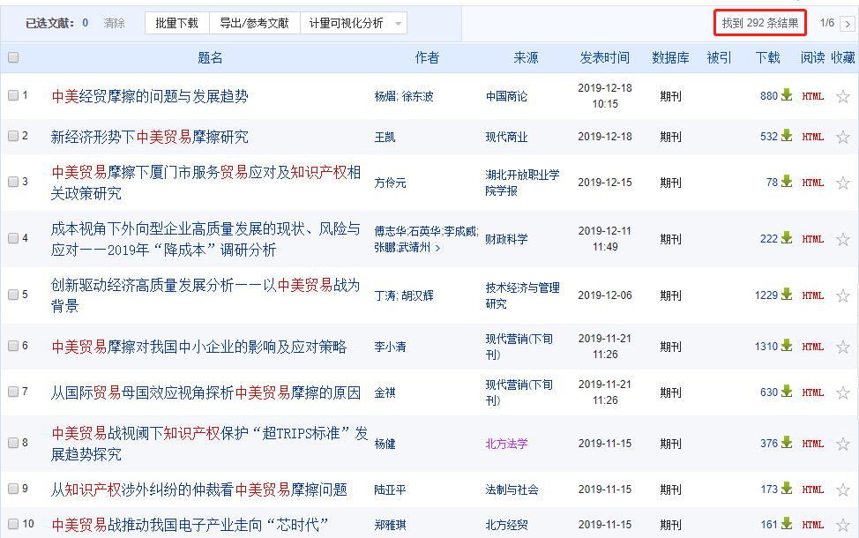
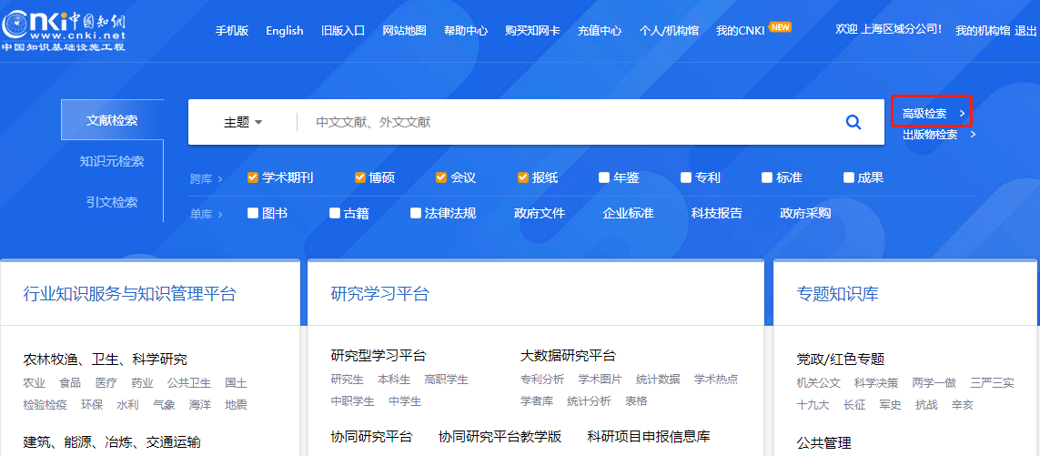
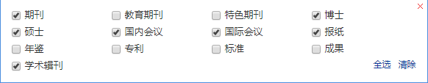
高级检索
www.cnki.net
高级检索：选择多个检索字段+输入检索词（并且、或者、不含，逻辑匹配检索词）
高级检索：可同时输入多个检索字段和检索词并且可以任意设置个检索字段、检索词之间的逻辑关系，使检索结果个符合需要。
推荐原因：针对检索意图较为明显的同学来说一次检索即可获取要求的文献，高效且准确。

Slide 31
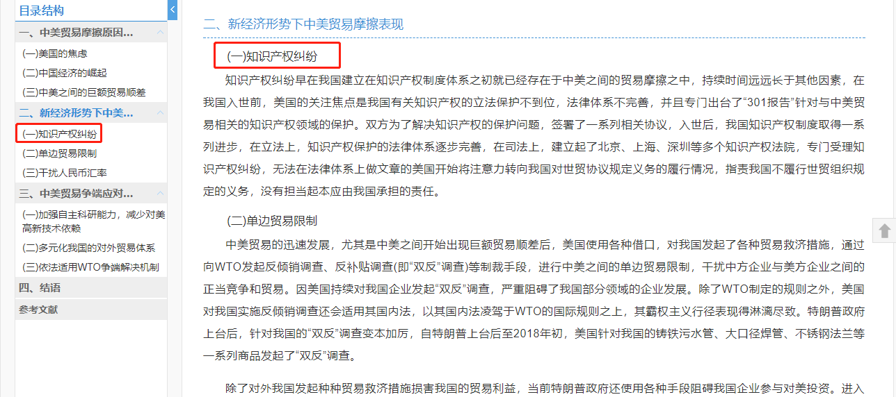
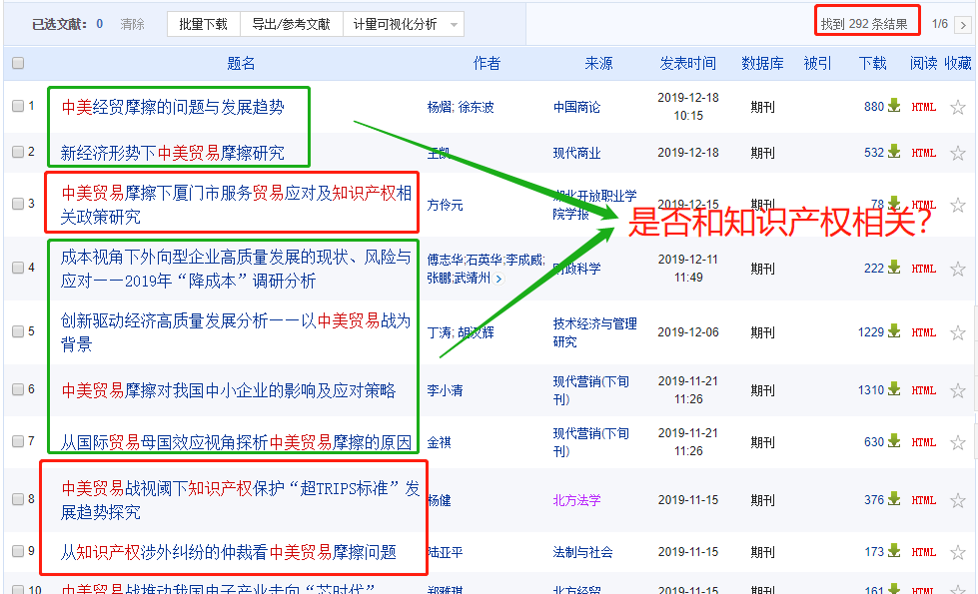
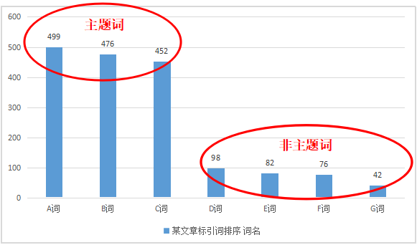
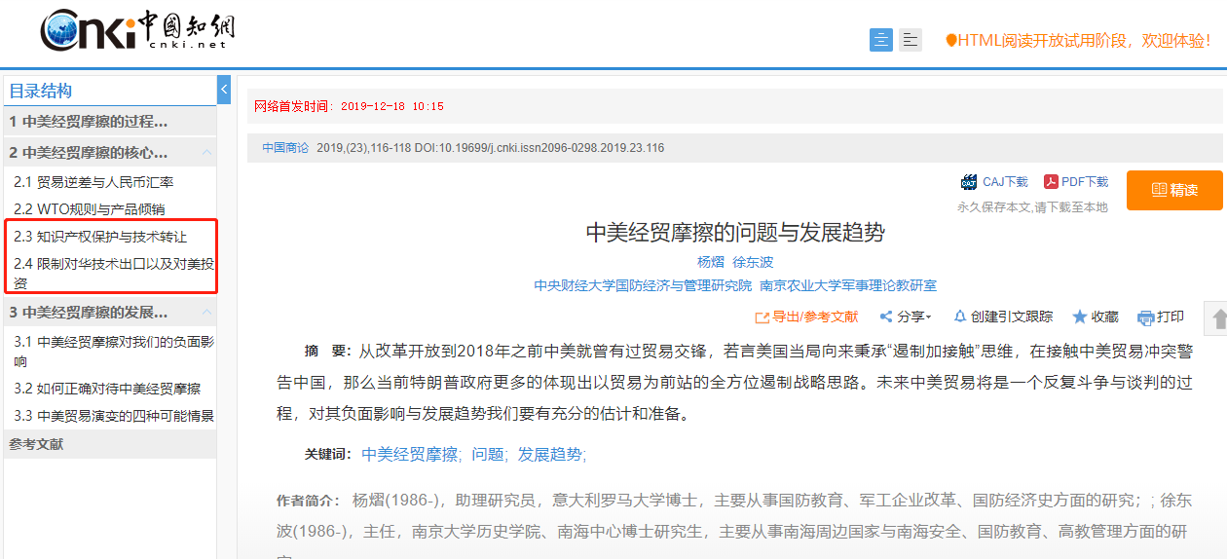
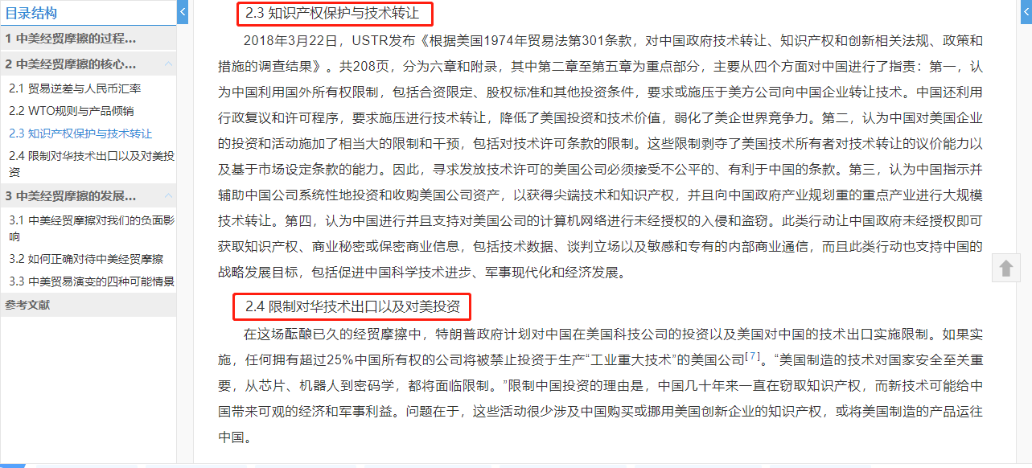
主题检索算法
www.cnki.net
文献检索 关于“检索字段：主题”
算法：
“主题”字段更新了检索算法（BM2.5F的升级），帮助读者定位与需求最相关的文献；升级前“主题”字段是“篇名+关键词+摘要”的组合式检索；升级后根据文中词汇整体的标引情况检索。

Slide 32
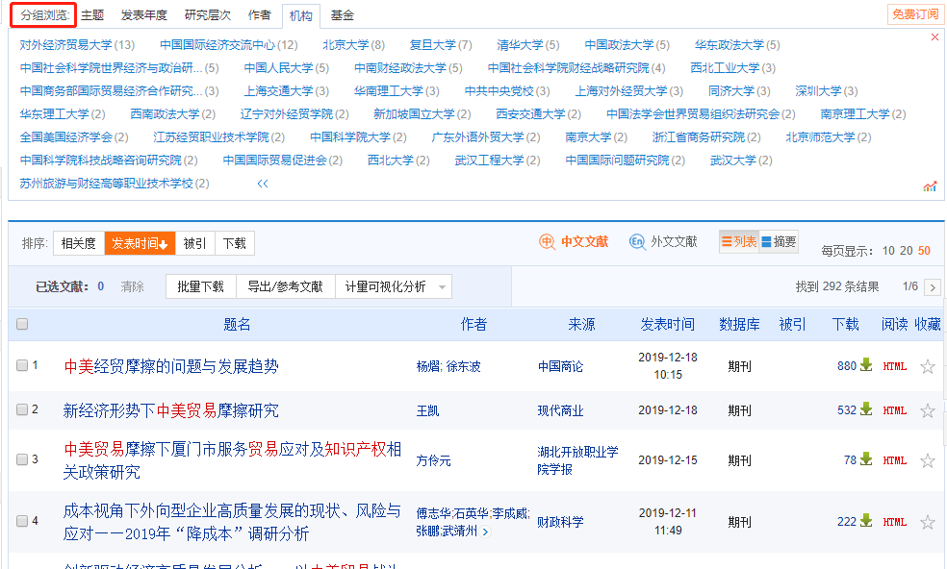
资源获取——分组浏览
可以通过分组浏览查找某一领域内发文量较多的作者、机构，以及获得基金支持的文章

Slide 33
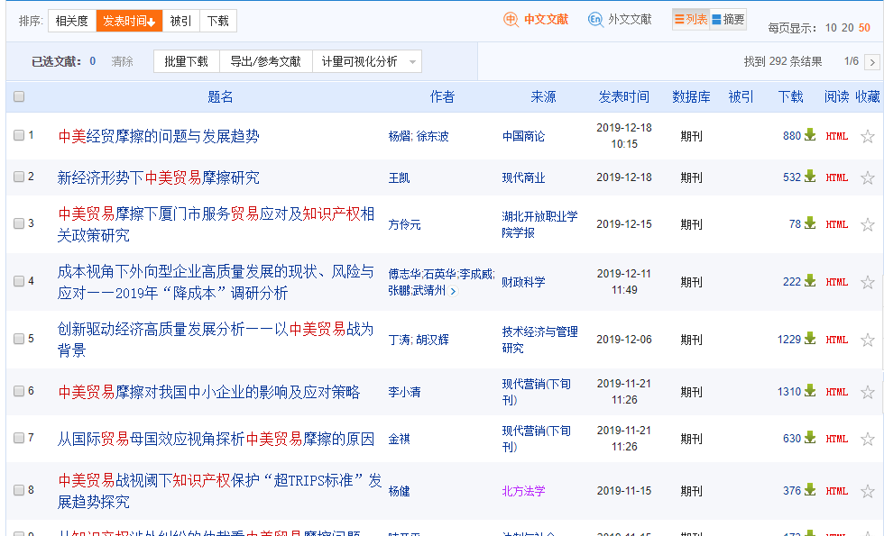
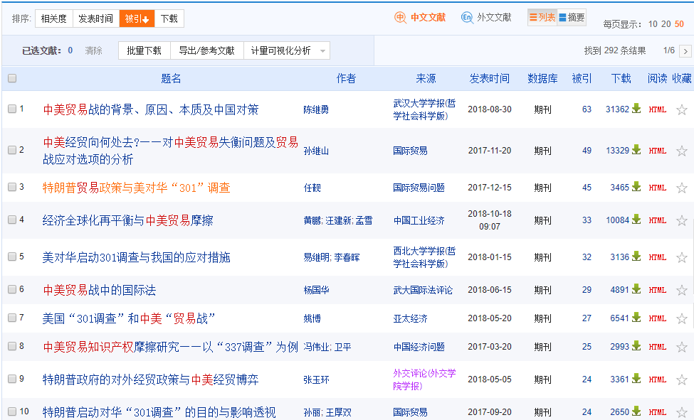
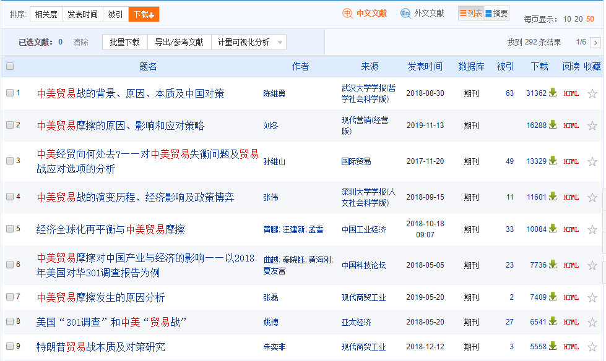
资源获取——排序
通过 高被引、高下载 判断一篇文章的优劣。
相关度是综合检索词的发表时间、下载及被引等计量指标，排序越靠前的文章与检索词的相关度越高。
发表时间可按照文献发表时间进行筛选找到最新或最早出版的文献。
下载频次依据文献被下载次数进行排序。下载频次最多的文献往往是传播最广、最受欢迎程度较高的文献。
被引频次根据文献被引用次数进行排序。按被引频次排序能帮助读者选出被学术同行引用较多，学术影响力高的优秀文献以及优秀出版物。

Slide 34
PART 04
文献学习

Slide 35
文献学习
如何阅读一篇文献？
标题：最直获取论文的中心思想；
摘要、结论：通过阅读摘要和结论得出一个总体思路；
图表：体现出完全客观的研究结果；
讨论：以了解这篇论文如何适用于一般的知识体系，寻找研究局限性，以及对研究结论的合理性的阐释。
参考文献：会告诉你进行类似研究的同行都做了哪些工作；
做笔记：将每篇文献中某个特定主题的信息保存在一个 Word 文档中或者利用专业笔记记录软件，方便以后查阅。
Notes:
学习不同类型论文的结构特点（期刊论文、学位论文、会议论文）；收藏文献里的学术语言表达方法；收藏中英文摘要的词汇和句子表达方式；关注文献里制作图表的工具或软件；收藏文献所发表的期刊，作为自己投稿的备选。
互动

Slide 36






文献学习——在线阅读

Slide 37



文献学习——在线阅读
知网节：打破文献信息孤岛的割裂性纯粹的发现
对文献信息深度挖掘和加工，利用知网节可更方便地追溯知识的源头，掌握知识发展的脉络。

Slide 38




文献学习——在线阅读

Slide 39
文献学习
丰富基础知识
积累研究素材
知识
通观全局，打下研究领域全面、深刻、丰厚的知识基础。
积累研究素材，为进一步的研究做准备，以支撑科学结论、学术观点和理论认识。
观点
素材
把握学术观点
学习技术方法
方法
深入分析，归纳不同学术观点形成的环境条件、适用范围、优点和不足等。
全面了解某个领域使用的主要研究方法和技术手段，寻找适合自己的研究方法。

Slide 40


文献学习——文献下载

Slide 41



文献学习——文献导出
第一步：选择要导出的文献
第二步：确认文献
第三步：参考文献格式已自动生成

Slide 42
PART 05
写作投稿

Slide 43
写作投稿——论文特点
科学性
—根本特点
创新性
—核心
学术性
实用性
规范性
实事求是、真实可靠、
内容全面、概念明确、结构严密、论证有力、
层次分明、重点突出。
新方法、新发现、
新规律、新见解、
新理论、新问题。
专业性强，非科普性或基础理论的一般知识。
对读者有价值，能产生社会和经济效益。
按照特定的规范和标准来撰写，达到所投期刊的规范要求。

Slide 44


写作投稿——文章结构
1.避免过大或过小
2.与内容契合
1.以往研究的综合
2.本人的思考与评价
1.总结全文，适当升华
2.避免引用
摘要
结构
格式
标题
1.短小精悍
2.一目了然
综述
1.论点论据有机结合
2.理论框架严谨有效
结论
1.掌握引用规范
2.参照期刊标准
Notes:
互动，发表论文情况，先选刊还是先写论文
你是世界上最了解你所做工作的专家，因此你也成为了最不合格的读者。
小论文结构：中英文题目、中英文摘要、中英文关键词、正文、参考文献
学术论文结构：中英文题目、原创性声明、目录、中英文摘要、中英文关键词、正文、注释、参考文献、附录、致谢等部分。
小论文正文结构：引言、研究方法、结果与讨论、结论
袁隆平在20世纪末在我国研究出杂交水稻，提高水稻产量，解决人民温饱问题

Slide 45
写作投稿——文章结构
标题：本台刊播国际锐评：中国已做好全面应对的准备（避免过大或过小，与内容契合）
摘要：锐评指出，对于美方发起的贸易战，中国早就表明态度：不愿打，但也不怕打，必要时不得不打。（短小精悍，一目了然）
论述：面对美国的软硬两手，中国也早已给出答案：谈，大门敞开；打，奉陪到底。经历了5000多年风风雨雨的中华民族，什么样的阵势没见过？在实现民族复兴的伟大进程中，必然会有艰难险阻甚至惊涛骇浪。美国发起的对华贸易战，不过是中国发展进程中的一道坎儿，没什么大不了，中国必将坚定信心、迎难而上，化危为机，斗出一片新天地。无论外部风云如何变幻，对中国来说，最重要的就是做好自己的事情，不断深化改革，扩大开放，实现经济高质量发展。（论点论据有机结合，理论框架严谨有效）
结论：美国下一步是要谈，还是要打，抑或是采取别的动作，中国都已备足了政策工具箱，做好了全面应对的准备。（叙述简明）
展望：这正如习近平主席所指出，中国经济是一片大海，而不是一个小池塘；狂风骤雨可以掀翻小池塘，但不能掀翻大海；经历了无数次狂风骤雨，大海依旧在那儿！（总结全文，适当升华）
Notes:
互动，发表论文情况，先选刊还是先写论文
你是世界上最了解你所做工作的专家，因此你也成为了最不合格的读者。
小论文结构：中英文题目、中英文摘要、中英文关键词、正文、参考文献
学术论文结构：中英文题目、原创性声明、目录、中英文摘要、中英文关键词、正文、注释、参考文献、附录、致谢等部分。
小论文正文结构：引言、研究方法、结果与讨论、结论
袁隆平在20世纪末在我国研究出杂交水稻，提高水稻产量，解决人民温饱问题

Slide 46
写作烦恼
资料学习
整理笔记
无法在线笔记
重要内容不易收集
笔记杂乱不易整理费时费脑
论文写作
写作投稿
笔记导入文章中
手动输入，耗时耗力
投稿渠道单一
不易查找

Slide 47


研学平台简介
CNKI研究型协同学习平台（ECSP）是在提供传统文献服务的基础上和采用云服务模式上，提供集文献检索、阅读学习、在线编辑、笔记汇编、论文写作、一键投稿、学习资料管理等功能为一体的个人学习平台。
研学平台提供了一种全新的文献研读和利用方式，改变传统静态的版式化阅读方式，以XML流媒体为技术支持，提供动态、交互、图谱化的阅读模式，探究式移动学习，构建个人知识结构，实现知识创新。

Slide 48


研学平台——注册登录
x.cnki.net

Slide 49



研学平台——机构关联
x.cnki.net

Slide 50


研学平台——新建专题
x.cnki.net

Slide 51


研学平台——检索添加
x.cnki.net

Slide 52



研学平台——上传文献
x.cnki.net

Slide 53




研学平台——在线笔记
x.cnki.net

Slide 54




研学平台——笔记汇编
x.cnki.net

Slide 55

研学平台——论文撰写1
x.cnki.net

Slide 56

研学平台——论文撰写2
x.cnki.net

Slide 57




研学平台——论文撰写3
x.cnki.net

Slide 58


研学平台——学习管理
x.cnki.net

Slide 59



研学平台——学习管理
x.cnki.net

Slide 60



知网研学——小程序

Slide 61



知网研学——小程序

Slide 62
写作投稿——选刊方法
经验法
知己知彼，百战不殆。
根据自己和身边人以往选刊投稿的经验，选择不易拒稿的期刊。
文献法
根据你的论文引用的参考文献的期刊来源，进行选刊。
选刊方法
工具法
知网期刊数据检索库
Notes:
经济研究 月刊、金融与经济 月刊、世界经济 月刊、管理科学学报 月刊
新教育法对高等教育改革的影响
土壤学报、植物营养与肥料学报、作物学报、核农学报、中国农业大学学报

Slide 63

写作投稿——选刊方法
文献法查找期刊
Notes:
10大来源专辑、168个学科，

Slide 64





写作投稿——选刊方法
Notes:
10大来源专辑、168个学科，

Slide 65
写作投稿——选刊原则
期刊熟悉度
先选择熟悉的期刊，
后选择陌生期刊。
审稿意见
先投有审稿意见的期刊，
再选择没有审稿意见的。
1
2
投稿时机
4-6月和10-12月投稿“热期”，寒暑期投稿“荒期”。
选刊
原则
审稿周期
先选择审稿周期短
的，再选择长的。
6
3
5
4
期刊类型
先选择专业期刊，再选择高校期刊，最后选择综合期刊。
期刊发表周期
先选择半月刊，再选择
月刊最后选择双月刊。

Slide 66
PART 05
增值应用
——全球学术快报

Slide 67


全球学术快报
个性化定制
1
智能推荐
2
即时推送
3
跨平台同步
4

Slide 68




基本操作-注册登录
注册
注册分为快速注册和普通注册，分别需要手机号和邮箱账号。
登录
注册之后可以使用账号登录，也可使用已有的知网账号直接登录。
能够实现一个账号多设备的终端同步。

Slide 69




机构关联

Slide 70




会议/项目
出版物专区
基本操作-首页
扫一扫
CNKI搜索
全球知识发现
首页即时推送
在定制内容后，若学科下的文献有更新，或期刊内容有更新，会即时推送到首页，方便获取最新的关注动态。
可以在“图书馆”中获取已关注学科的动态，会议、热点、项目和期刊的全部更新情况，以及历史更新记录。
消息
全球学术快报
个性化定制与推送
资料库
文献下载、阅读、管理
图书馆
学科 会议 项目 期刊 主题 学者 热点
个人管理
安全 设置 账户
资料

Slide 71



基本操作-检索
检索主要包括各种资源类型的文献检索、出版物检索、高级检索。
关键词自动补全
历史搜索记录
热门搜索词
五年内检索结果
筛选分组
检索中英切换
出版物检索
可以查看期刊、博硕学位授予单位、会议论文集、报纸、年鉴、工具书。可以通过刊名、书名、出版单位、地区等关键字来搜索出版物。

Slide 72



点击单篇文献，进入阅读界面
阅读时，可以查看文献的目录、阅读的进度、显示方式、和与当前文献相关的评论信息等，同时可以实现选中、标注等编辑功能操作。
编辑完成后，标注信息、阅读进度会自动同步到云端。
HTML阅读
Epub阅读
原版阅读

Slide 73


基本操作
-文献下载阅读
目前包括文献、出版物、作者、项目、会议五种类型相关信息的浏览
文献下载后通过资料库进行统一集中管理
下载后进入资料库

Slide 74

THANKS

